Slide 1
История
новогодних игрушек
Автор:
Колчева С.В.
Воспитатель
МАДОУ ЦРРР д/с № 14

Slide 2
Первые елочные украшения были съедобными – это фигурные пряники и печенье.

Slide 3
Затем стали изготавливаться более долговечные украшения – золотили еловые шишки пустые яичные скорлупки покрывали тончайшим слоем чеканной латуни.

Slide 4
А из скрученных оловянных проволочек делали мишуру.
Модными украшениями для лесной красавицы в то время считались – зажженные свечи, которые крепились на ветках при помощи тонкой проволоки.

Slide 5
В период
Великой Отечественной войны
на заводе «Москабель» крутили проволочные украшения. В дело шли отходы производства, но из отходов получались великолепные работы.

Slide 6
Ватные игрушки делали до середины пятидесятых. Их изготавливали из прессованного хлопка. Также в 1950-1960 годы вошли в моду игрушки на сельскохозяйственную тему: помидоры, морковки, снопы пшеницы и т.д.

Slide 7
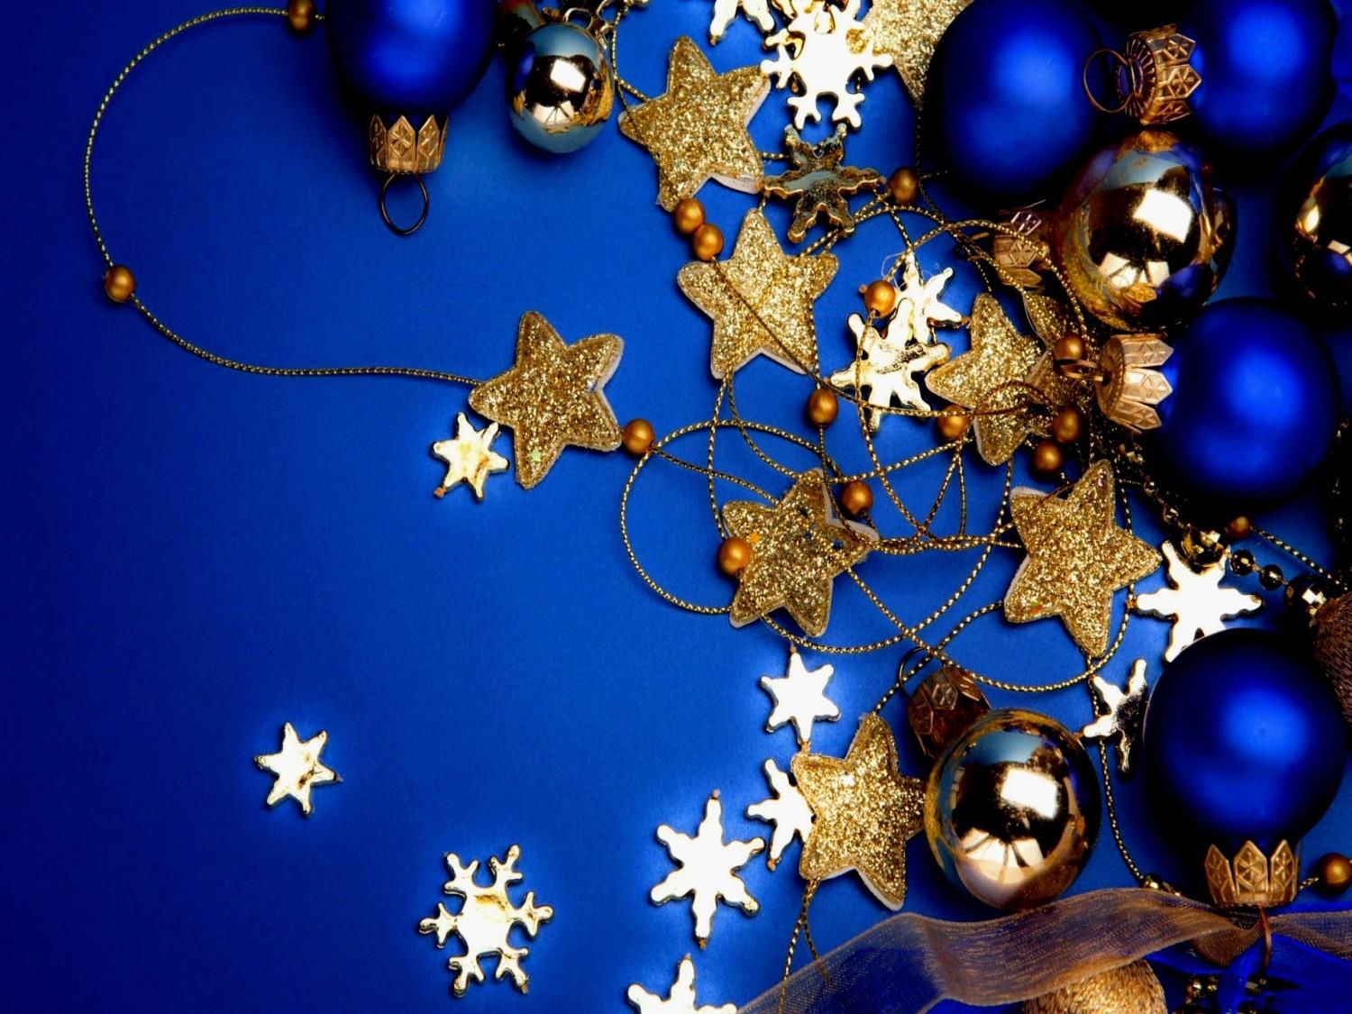
Игрушки на прищепках появились в 1950-1960 годы.
В наше время в домах на елках можно встретить огромное количество как ультра современных, так и дорогих сердцу, игрушек из детства.

